Slide 1
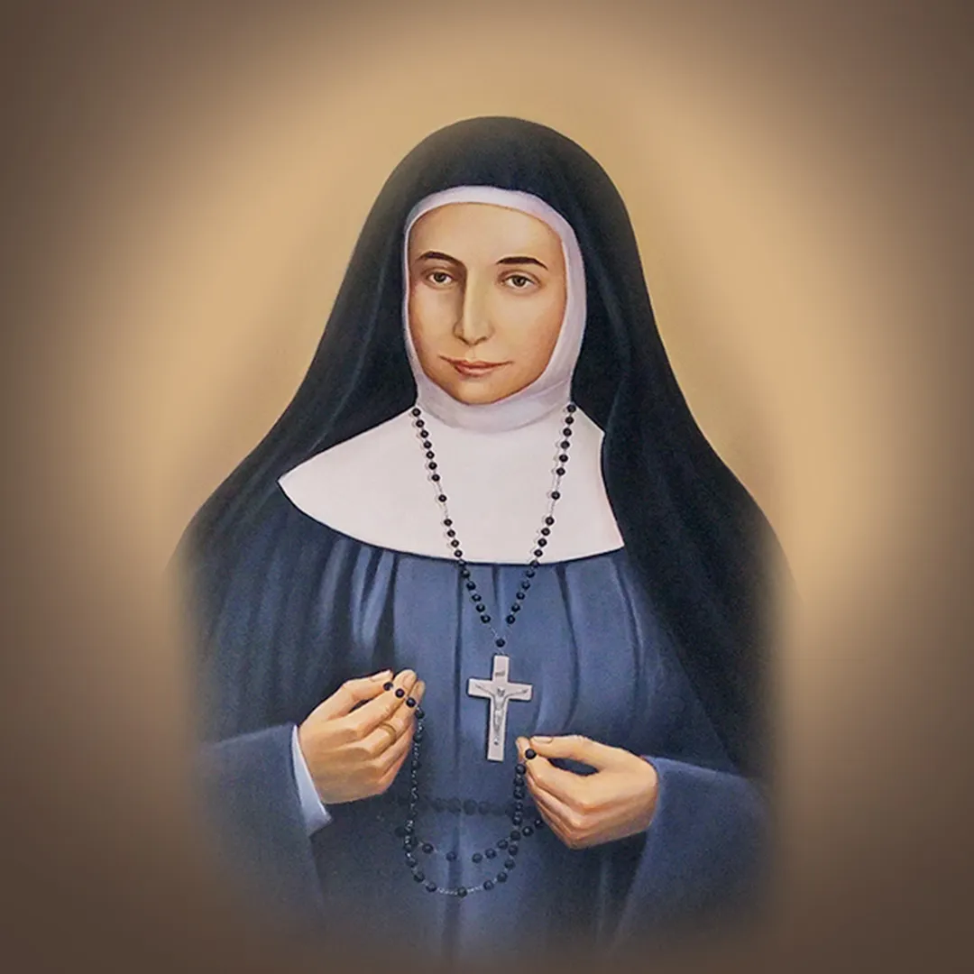
القديسة ماري ألفونسين غطّاس

Slide 2
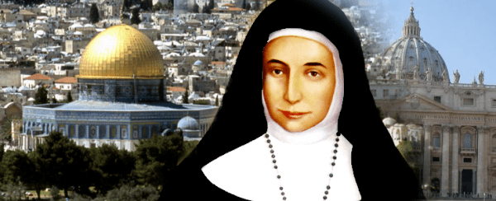
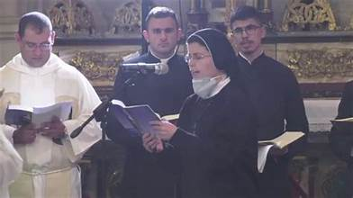
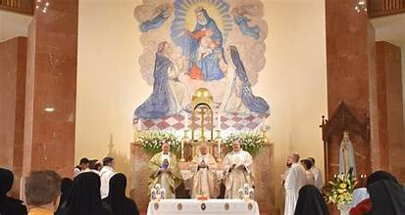
حياتها وُلدت القديسة ماري ألفونسين سنة 1843 في القدس، وكان اسمها الأصلي سلطانة غطّاس. منذ طفولتها أحبّت الصلاة وخدمة الآخرين. انضمّت إلى جمعية راهبات القديس يوسف، ثم استجابت لنداء خاص من العذراء مريم لتأسيس رهبانية الوردية المقدسة سنة 1880، وهي أول رهبانية عربية في الأرض المقدسة. كرّست حياتها لتربية البنات، ومساعدة الفقراء، ونشر المحبة والسلام. توفّيت سنة 1927 وأُعلنت قدّيسة عام 2015 في الفاتيكان.

Slide 3
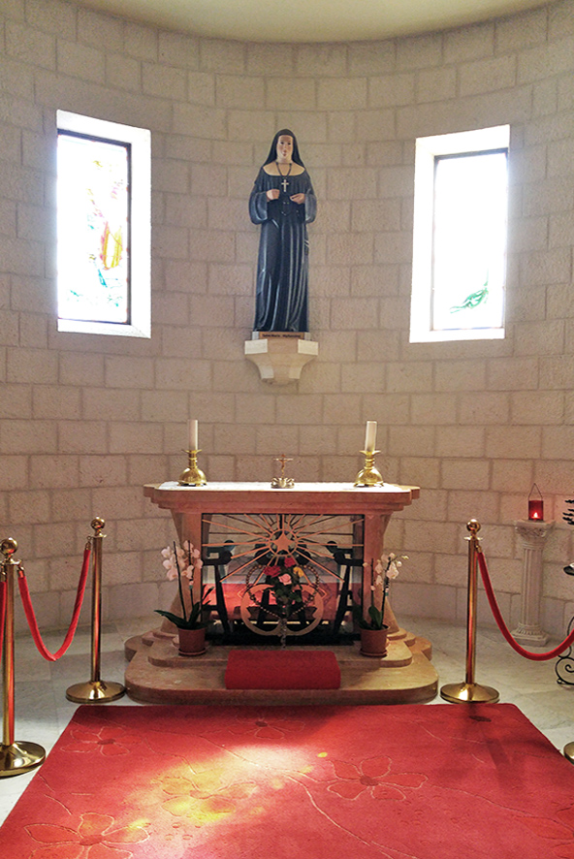
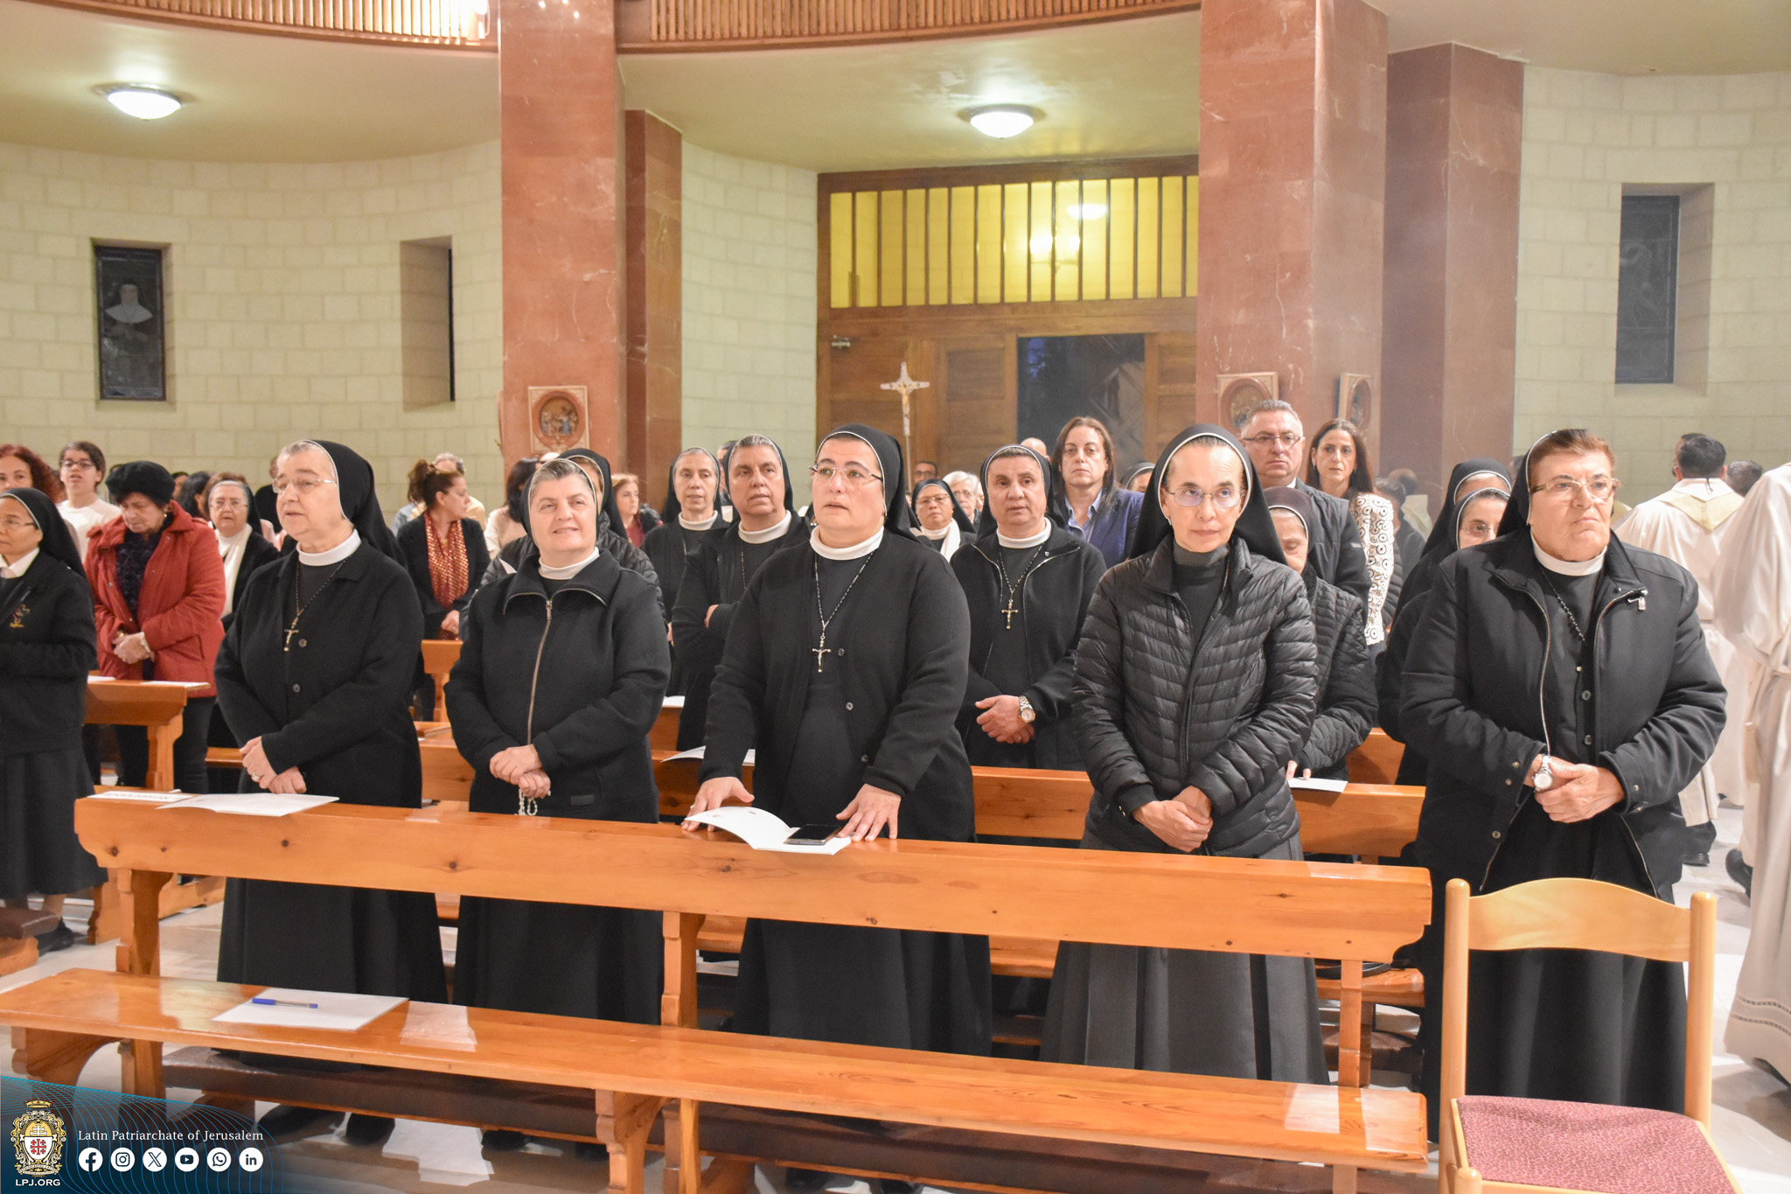
الفضيلة: الصمت عاشت القديسة ماري ألفونسين الصمت كطريق للاتحاد بالله. كانت تصمت لتسمع صوت الله في قلبها، ولتعمل الخير دون أن تبحث عن المديح أو الظهور. احتفظت بسرّ تأسيس رهبانية الوردية في قلبها بصمت وطاعة، حتى يتمّ ما أراده الله في الوقت المناسب. كان صمتها علامة تواضع وسلام داخلي.

Slide 4
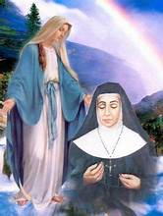
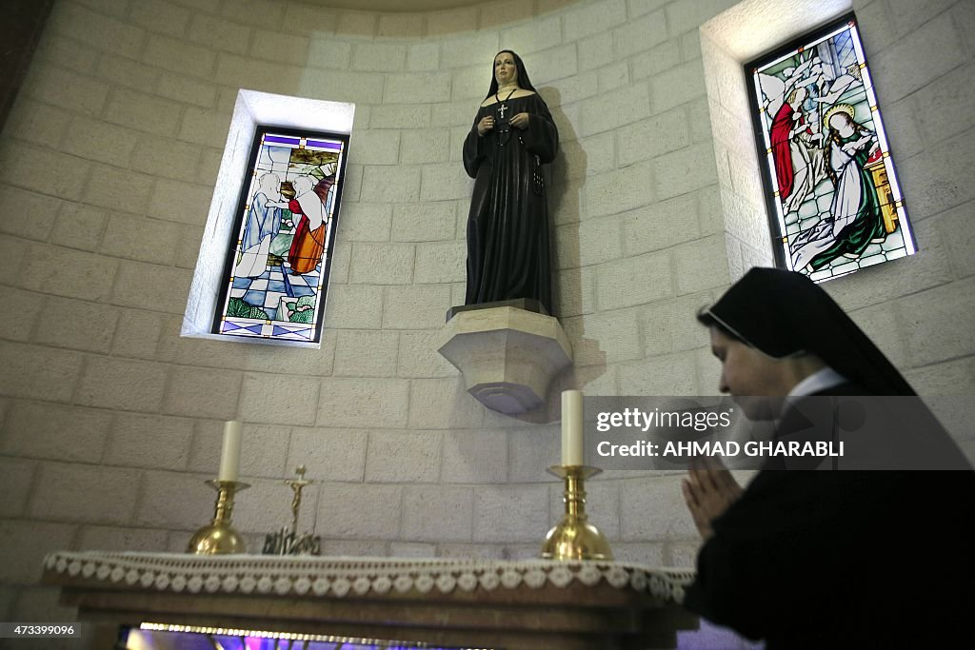
أهمية فضيلة الصمت الصمت يساعدنا على الإصغاء إلى صوت الله في داخلنا، وعلى التفكير قبل الكلام وعدم جرح الآخرين. كما يملأ القلب بالسلام ويقوّي علاقتنا مع الرب من خلال التأمل والصلاة الهادئة.

Slide 5
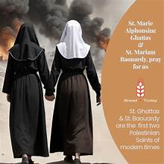
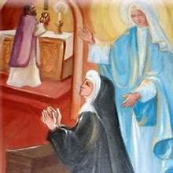
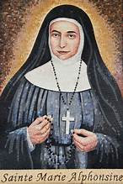
تطبيق فضيلة الصمت في حياتي اليومية يمكنني أن أعيش هذه الفضيلة عندما أختار أن أصمت بدل أن أغضب، أو عندما أفكر قبل أن أتكلم، وأستخدم كلماتي لبناء الآخرين لا لإيذائهم. أيضًا عندما أخصص وقتًا كل يوم للصلاة بصمت أمام الله.

Slide 6
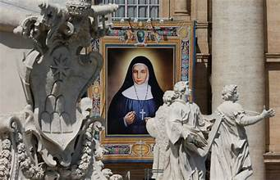
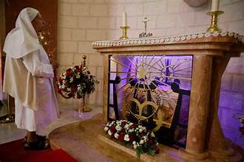
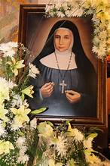
موقف من حياتي في أحد الأيام حصل سوء تفاهم بيني وبين أحد أصدقائي، وكنت أريد الرد بسرعة، لكنني قررت أن أصمت وأفكر قبل أن أتكلم. بعد قليل شعرت بالسلام، وتحدثنا بهدوء، وتمكّنا من حلّ المشكلة بمحبة. أدركت حينها أن الصمت كان هو الطريق الأفضل.

Slide 7
شكرا لحسن استماعكم
راشد نشيوات(8 أ)

